Slide 1
Esercitazioni per il corso di alfabetizzazione digitale II livello - PC

Slide 2
2.2 Condividere informazioni attraverso le tecnologie digitali

Slide 3
Condivisione via social media
_______________________________________________________________
ESERCIZIO PRATICO
Apri una pagina internet e condividi un’immagine o il link della pagina con un tuo collega utilizzando il programma di instant messaging utilizzato nel corso.

Slide 4
Condivisione via social media
_____________________________________________________________
ESERCIZIO PRATICO
Apri il programma mappa, cerca una biblioteca e condividi la posizione con un tuo collega utilizzando il programma di instant messaging utilizzato nel corso.

Slide 5
2.4 Netiquette

Slide 6
Social media netiquette
QUIZ DI APPRENDIMENTO
Nelle seguenti situazioni definisci il comportamento come appropriato (A) o non appropriato (NA) seguendo quanto appreso nel corso.
a) Condivido su una rete social la foto che ho scattato nella sala di attesa del Pronto Soccorso. […]
b) Ad una festa di compleanno mi faccio un “selfie” davanti alla torta e lo condivido sui social. […]
c) Ricevo un messaggio chiamato “Lettera di buona fortuna” e, come indicato nello stesso messaggio, lo condivido con 5 miei amici. […]
d) In una foto di gruppo che ho pubblicato su una rete social aggiungo, per dare la possibilità ad amici e conoscenti di vederla, i “tag” di tutti i presenti. […]

Slide 7
Comportamenti inappropriati
QUIZ DI APPRENDIMENTO
Associa l’azione corretta da attuare nelle situazioni proposte seguendo quanto appreso
Comportamento | Azione
Un commento con contenuti razzisti in un forum […] Vengo deriso da un utente per un commento su una rete social […] Leggo un post in cui si invita a scaricare materiale illegale […] Leggo un articolo che non condivido su di un blog […] | I - Segnalo l’utente attraverso gli strumenti messi a disposizione dalla piattaforma. II - Commento esprimendo il mio dissenso in modo educato. III - Segnalo il messaggio alle autorità competenti. IV - Segnalo il commento all’amministratore utilizzando l’apposito collegamento.

Slide 8
3.4 Sviluppare contenuti digitali

Slide 9
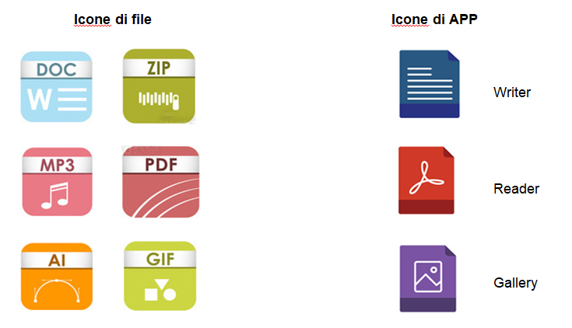
Panoramica sul software
QUIZ DI APPRENDIMENTO
Associa l’azione corretta da attuare nelle situazioni proposte seguendo quanto appreso nel corso.

Slide 10
Trattamento testi di base
ESERCIZIO PRATICO
Scrivi un brano e formattalo.
Scrivi all’interno dell’editor di testo il brano proposto dal docente/tutor, applicando le relative istruzioni di formattazione, poi salva il lavoro.

Slide 11
Uso di base del foglio elettronico
ESERCIZIO PRATICO
Il foglio elettronico sul quale lavorare riassume le spese per consumi di energia elettrica che le otto famiglie del condominio di Via della Musica hanno sostenuto nel terzo trimestre dell’anno scorso. Usando le conoscenze che hai acquisito in questa unità:
(il modello di foglio elettronico si trova nel documento «Excel_esercitazione»)
1. Clicca su “foglio elettronico” e apri il foglio elettronico di Google
2. Vai al menù file, clicca su Crea una copia, poi metti il tuo nome nella finestra Copia documento, poi clicca su OK.
3. Trova la somma trimestre delle spese di ognuna delle famiglie.
4. Trova il Totale del condominio delle spese per energia elettrica.
5. E’ stata calcolata la media trimestrale della spesa della sola famiglia Vivaldi, trova la media delle altre famiglie (puoi farlo senza impostare nessuna nuova formula di calcolo, sai come?)
6. Adesso di medie te ne intendi abbastanza, trova la media mensile del condominio.

Slide 12
3.2 (bis) Copyright e licenze

Slide 13
Copyright e licenze
QUIZ DI APPRENDIMENTO
Quale dei seguenti simboli indica che tutti i diritti sul materiale che detiene il simbolo sono riservati al suo proprietario?

Slide 14
Copyright e licenze
QUIZ DI APPRENDIMENTO
Cosa indica questo simbolo?
1. Che l’opera acquistata non può essere pagata in euro.
2. Che l’opera è gratuita.
3. Che non si può utilizzare l’opera a scopo commerciale.

Slide 15
3.1 Proteggere i dispositivi

Slide 16
Rischi software e protezioni
QUIZ DI APPRENDIMENTO
Associa ad ognuno dei termini indicati nella colonna sinistra, il significato corretto indicato nella colonna destra.
Termine | Significato
[ … ] Antivirus [ … ] Spam [ … ] Malware [ …] Popup [ …] Lock screen [ …] File locking | 1 – Software progettato per danneggiare computer, server, reti e altri dispositivi (virus, worm, Trojan, ransomware, spyware, adware, scareware). 2 – Invio messaggi indesiderati ad un grande numero di destinatari. 3 – Software che rileva, previene e rimuove virus, worm e altro malware. 4 – Il lockscreen sui dispositivi mobili notifica delle email e messaggi di testo, data e ora, scorciatoie a certe applicazioni. 5 – Una finestra che si apre sullo schermo di un dispositivo senza che l’utente abbia usato un comando. 6 – Restrizione che impedisce ad altri utenti di cambiare specifici file. Solo un particolare utente può accedere.

Slide 17
Rischi software e protezioni
ESERCIZIO PRATICO
Attiva App di protezione
1) Apri la pagina web indicata dal docente/tutor, individua la App (software) ed eseguila nel dispositivo.
2) Trova la cartella specifica/drive USB su cui eseguire la scansione. Nei dispositivi mobili è possibile effettuare la scansione dell'intero sistema.

Slide 18
Password
QUIZ DI APPRENDIMENTO
Perchè “myway1970” non è una password sicura?
1. Perché è troppo corta.
2. Perché non c’è nemmeno una lettera maiuscola.
3. Perché ci sono troppi numeri.

Slide 19
Password
QUIZ DI APPRENDIMENTO
Come puoi mettere le tue password al sicuro da software spia?
1. Le salvo nel browser.
2. Le scrivo in un file di testo che poi comprimo.
3. Le scrivo in un file immagine.

Slide 20
3.2 Proteggere i dati personali e la privacy

Slide 21
Proteggere i dati personali
QUIZ DI APPRENDIMENTO
Cosa regolamenta il GDPR?
a) Vieta la raccolta di dati personali.
b) Dà la possibilità agli utenti di modificare le proprie informazioni.
c) Rende possibile la compravendita di dati per ragioni commerciali.

Slide 22
Proteggere i dati personali
QUIZ DI APPRENDIMENTO
Cosa vuol dire “visibilità pubblica” relativamente ad un post su una rete social?
a) Ciò che scrivo è visibile a tutti gli amici/follower, ma non ai loro amici/follower.
b) Ciò che scrivo è visibile a tutti, ma non alle aziende (GDPR).
c) Ciò che scrivo è visibile a tutti.

Slide 23
5.1 Problem solving

Slide 24
Identificare i problemi tecnici
QUIZ DI APPRENDIMENTO
La stampante collegata al mio PC non stampa più, decido di reinstallare i driver, posso farlo senza problemi?
a) No, perché dovrò reinstallare anche il sistema operativo.
b) Sì, è sufficiente spegnere PC e stampante, poi riavviarli entrambi.
c) Sì, però devo disinstallare i driver prima di reinstallarli.

Slide 25
Strumenti di supporto sul dispositivo
ESERCIZIO PRATICO
Modifica le dimensione dei caratteri.
1) Trova nel tuo dispositivo la finestra di supporto/aiuto.
2) Cerca le istruzioni su come modificare la dimensione dei caratteri sullo schermo.
3) Modifica la dimensione dei caratteri a tua scelta.

Slide 26
Strumenti di supporto sul dispositivo
ESERCIZIO PRATICO
Aggiungi/rimuovi il pulsante Home dal browser.
1) Avvia il browser che il docente/tutor ti ha indicato.
2) Trova il collegamento che apre le impostazioni del programma.
3) Aggiungi o rimuovi il pulsante Home.

Slide 27
Supporto online
QUIZ DI APPRENDIMENTO
Cos’è un tutorial video?
a) E’ una guida scritta alla produzione di video.
b) E’ una video guida su come risolvere un problema specifico.
c) E’ una richiesta di supporto in videoconferenza.

Slide 28
Supporto online
ESERCIZIO PRATICO
Trova un aiuto.
Devi disabilitare i cookies di terze parti sul tuo browser: trova in rete qualcosa che ti spieghi come fare.

